Slide 1
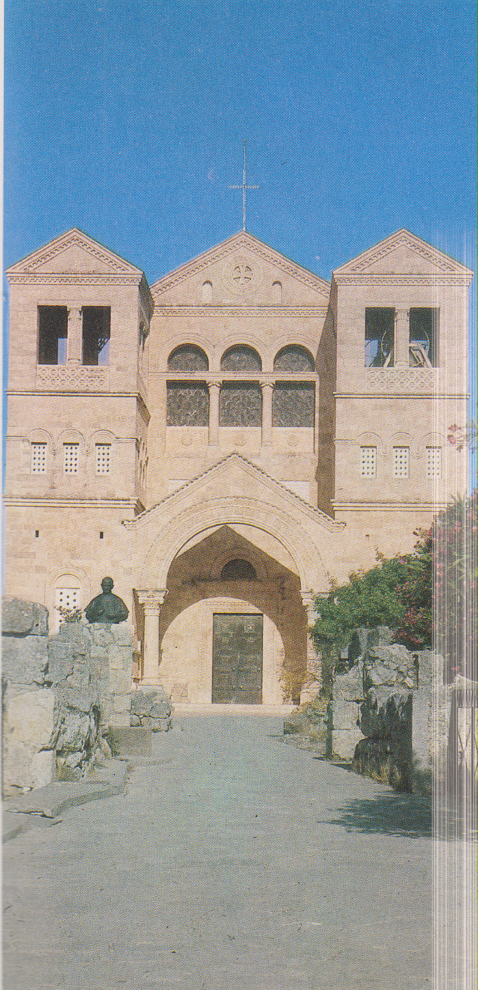
Tabor, chiesa della Trsfigurazione

Slide 2
Tabor, il Cristo trasffigurato.

